Slide 1
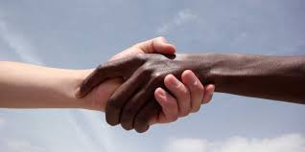
IL COMPORTAMENTO SOLIDALE a cura di Cecilia Faiella

Slide 2
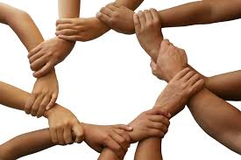
In un mondo invaso dall’egoismo, in cui prevalgono competitività e sentimenti negativi, la solidarietà è un valore che sta scomparendo, a tal punto da farci chiedere: ne possiamo ancora parlare oggi?

Slide 3
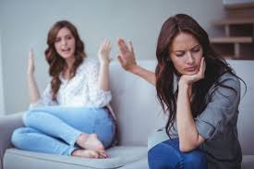
le persone con cui leghiamo molto spesso hanno il nostro stesso obiettivo e si dimostrano più competitive che amichevoli

Slide 4
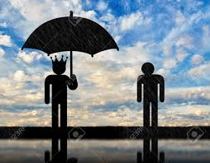
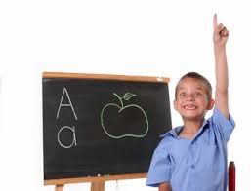
Se la competitività per certi versi è positiva, per altri non lo è e genera un istinto di sopraffazione che non è naturale né sano.

Slide 5
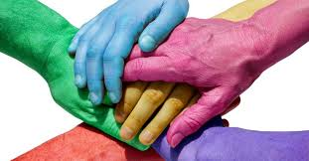
La Solidarietà
La solidarietà non è applicabile solo nei piccoli gesti verso chi ci è vicino
La solidarietà è un valore fondante della società, senza il quale non si può parlare di democrazia
Solo attraverso la solidarietà, in quanto portatrice anche degli altri tre valori rivoluzionari prossimi , la fraternità, l’uguaglianza e la libertà , siamo in grado di offrire una visione positiva del mondo, perchè essere solidali aiuta a far parte di qualcosa, aiuta a non sentirci figli unici, ma ad agire pensando di avere tanti altri fratelli.

Slide 6
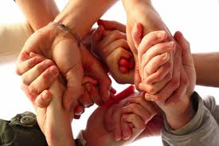
Non pensare di essere gli unici ad avere un particolare problema o a stare vivendo una determinata situazione -possa essere questa negativa o positiva- aiuta a sentirci meno protagonisti, meno soli, bisognosi di sostegno e volenterosi di darlo a chi come noi sta vivendo lo stesso.

Slide 7
Con il passare degli anni si è finito per confondere la solidarietà con la beneficenza e l’assistenzialismo.
Sta tutto nella capacità di immedesimarci nell’altro, nello straniero più che nel prossimo,
Le solidarietà per vicinanza, per appartenenza, sono facili.
La solidarietà dev’essere praticata in tempi difficili
Bisogna sempre ricordarsi che c’è chi dedica tutta la vita agli altri (es. medici in prima linea) e che essere ben informati su cosa succede nel mondo aiuta a vivere una vita più consapevole, ad apprezzare le proprie fortune e ad essere più generosi.

Slide 8
Questo valore non si esaurisce nella sfera privata, ma guida l’azione politica. La solidarietà diventa quindi un criterio di valutazione dei comportamenti e un riferimento giuridico obbligante.
Il principio di solidarietà vincola i singoli cittadini ai loro doveri ma soprattutto vincola lo Stato e il legislatore….
Tanto da essere solennemente riconosciuto e garantito, insieme ai diritti inviolabili dell’ uomo, dall’ articolo 2 della Carta costituzionale come base della convivenza sociale normativamente prefigurata dal costituente
Ha un valore prescrittivo vincolante in tutti gli aspetti della vita sociale: nel lavoro, sul quale la Repubblica è fondata e che per l’uomo deve costituire la prima fonte di dignità, nei diritti sociale: la salute, l’istruzione, la previdenza, l’accoglienza dei migranti, la libertà di coscienza.
L’articolo 11 parla proprio della solidarietà tra i popoli.

Slide 9
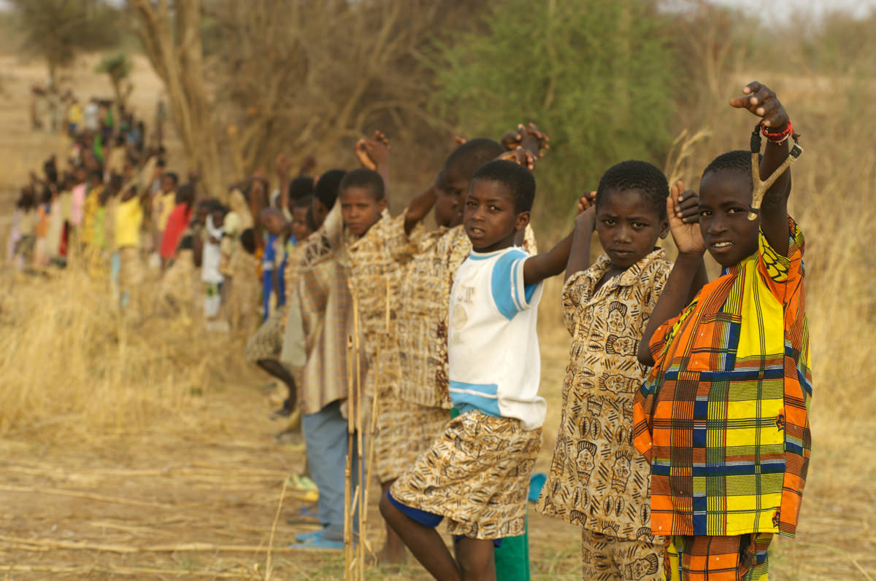
La SOLIDARIETA’ è protagonista della cosiddetta Dichiarazione del Millennio delle Nazioni Unite, sottoscritta dai leader mondiali nel settembre del 2000 per contrastare le ingiustizie di carattere economico, sociale, culturale o umanitario. Essa impegna gli stati a: sradicare la povertà estrema e la fame nel mondo, rendere universale l'istruzione primaria, promuovere la parità dei sessi e l'autonomia delle donne.
Nonostante qualche passo avanti sia stato compiuto gli obiettivi della dichiarazione sono ancora lungi dall’essere raggiunti, tutt’oggi persistono enormi disparità tra i singoli paesi e all’interno degli stessi. In attesa di interventi concreti da parte delle istituzioni la solidarietà può e deve partire da ognuno di noi, dimostrandoci solidali con i poveri, i malati e gli anziani, le vittime di abusi e di discriminazione possiamo costruire un mondo migliore.

Slide 10
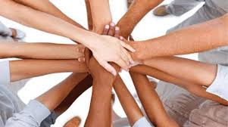
Giornata internazionale della solidarietà umana
Il 20 dicembre si celebra la Giornata internazionale della solidarietà umana, istituita dalle Nazioni Unite nel 2005. La data coincide con la creazione del Fondo di solidarietà mondiale, avvenuta il 20 dicembre 2002. L’obiettivo del fondo, entrato in vigore nel febbraio 2003, è quello di eliminare la povertà e promuovere lo sviluppo umano e sociale nei paesi in via di sviluppo, in particolare tra le fasce più povere della popolazione.

Slide 12
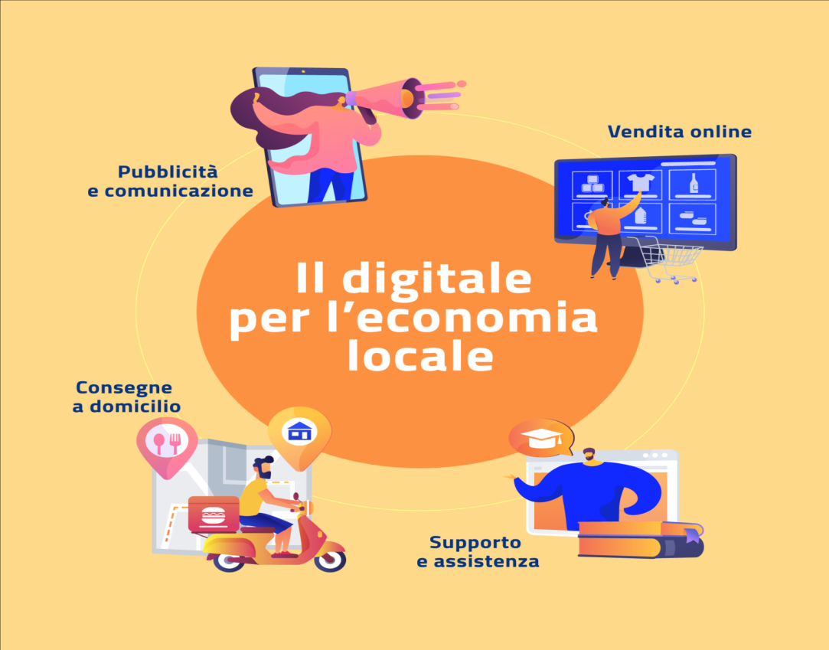
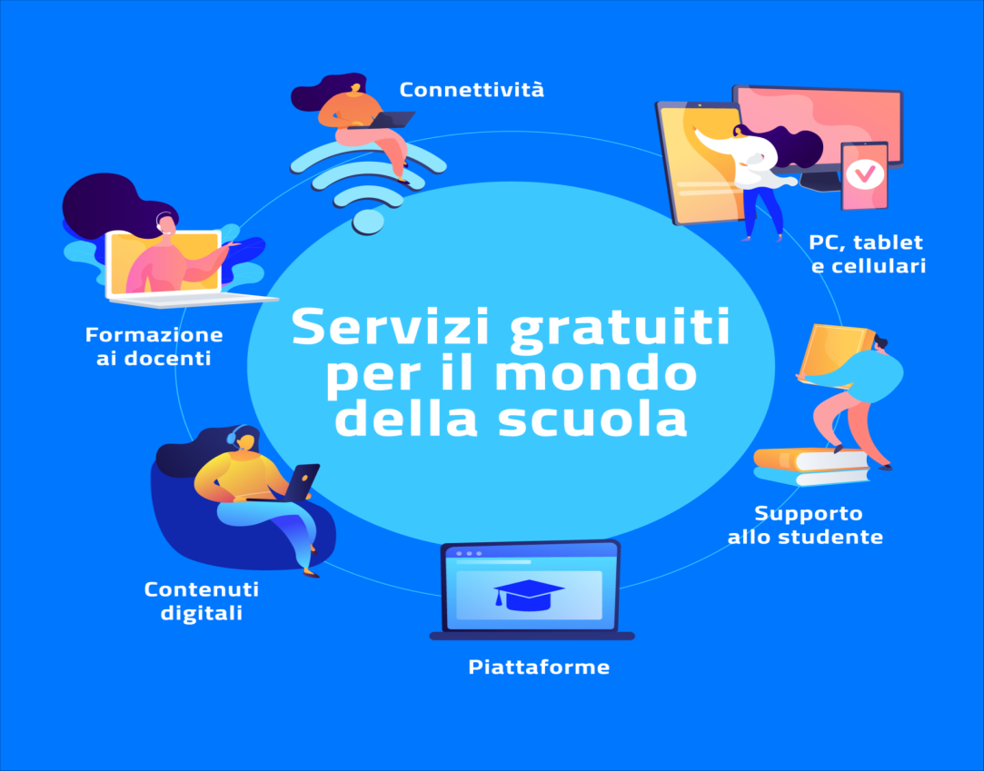
Solidarietà Digitale
Solidarietà Digitale è l'iniziativa promossa dal Ministro per l'Innovazione tecnologica e la Digitalizzazione, con il supporto tecnico di AGID (Agenzia per l’Italia digitale), che rende disponibili a cittadini e imprese una serie di servizi digitali, gratuitamente offerti, per ridurre gli impatti economici e sociali dell'emergenza Coronavirus.

